Slide 1
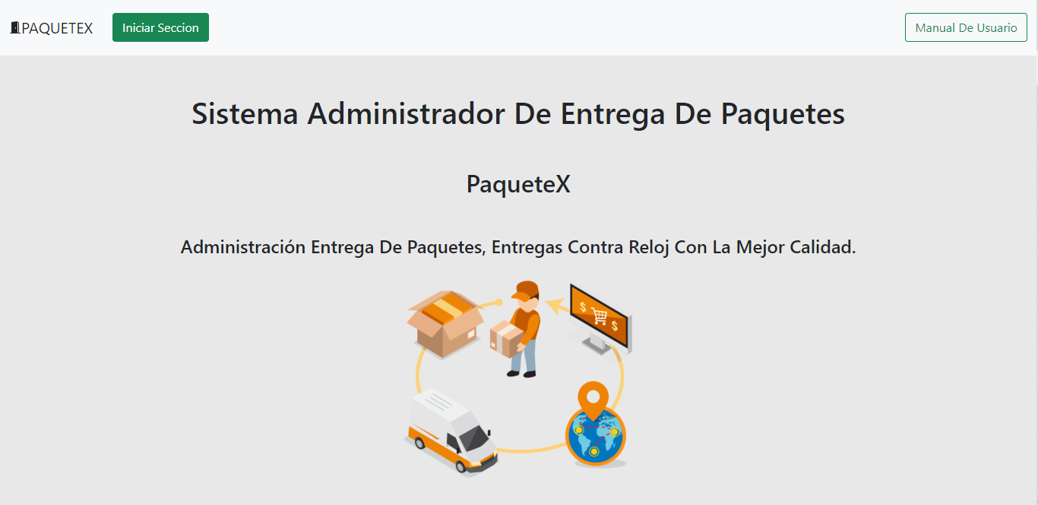
El índex:
Pagina principal de paquetex Donde podemos iniciar sesión y descargar el manual de usuario
Tenemos el titulo representa torio
La marca de a empresa
Directorio de información
Y por ultimo el logo de la pagina.

Slide 2
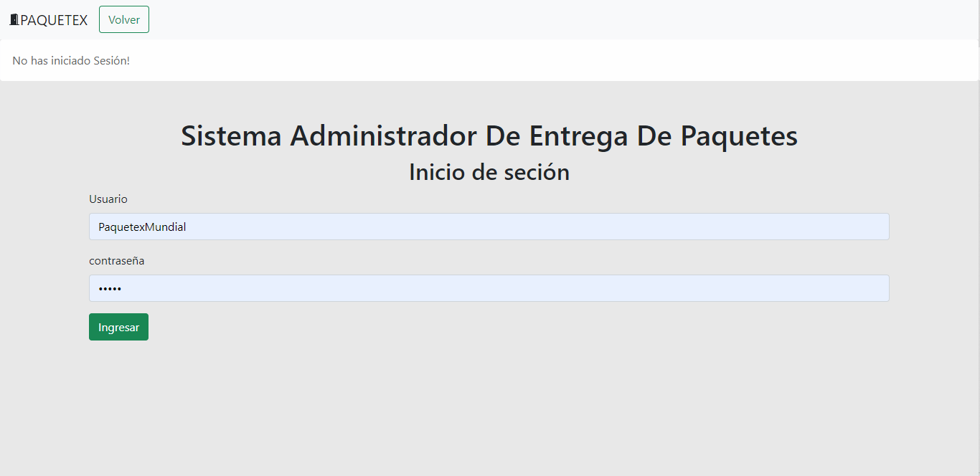
Inicio de sesión:
Ingresamos el correo y la contraseña el que el programador encargado le entrego

Slide 3
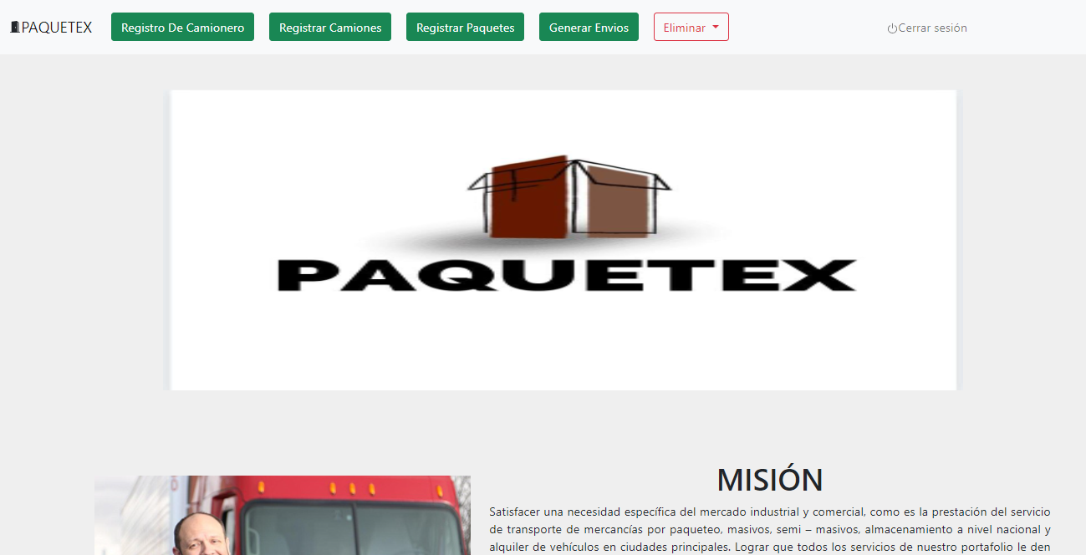
La cara de la pagina:
Este es el administrador de todo lo que se haga en paquetex
Podemos registrar camioneros, camiones, paquetes.
Podemos generar envíos
Y por supuesto eliminar camioneros de la base de datos.

Slide 4
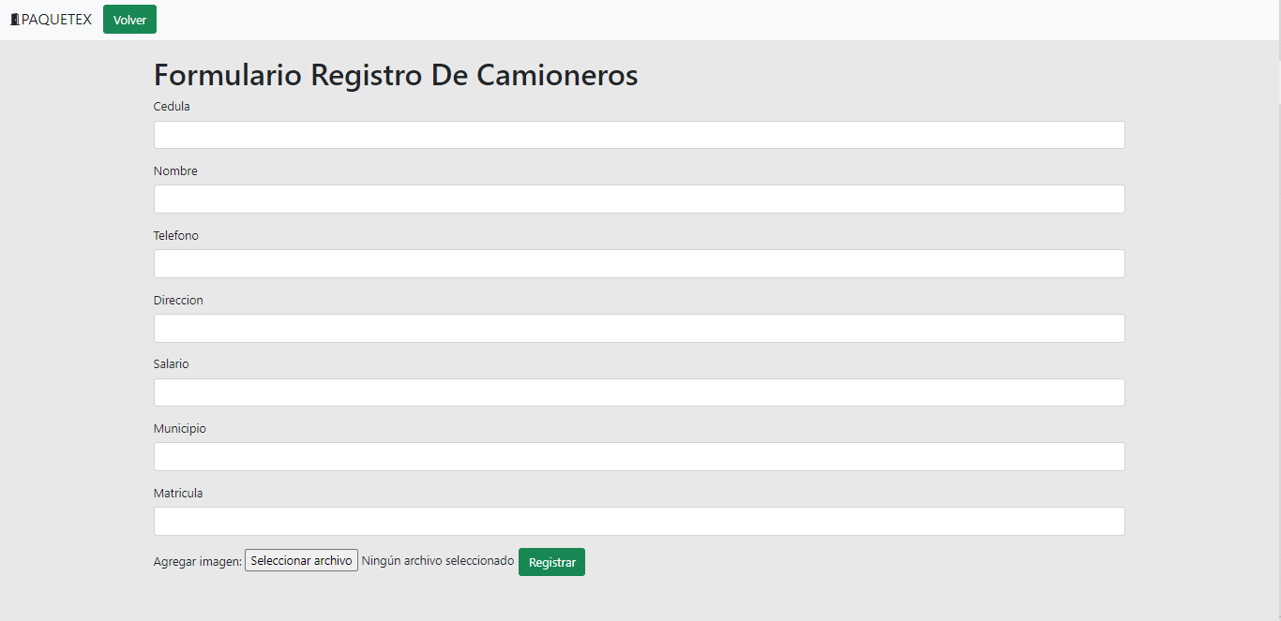
Para registrar un camionero en la base de datos solamente podemos estos datos personales:
Cedula, nombre, teléfono, dirección, salario, municipio, matricula y una foto de la persona a registrar

Slide 5
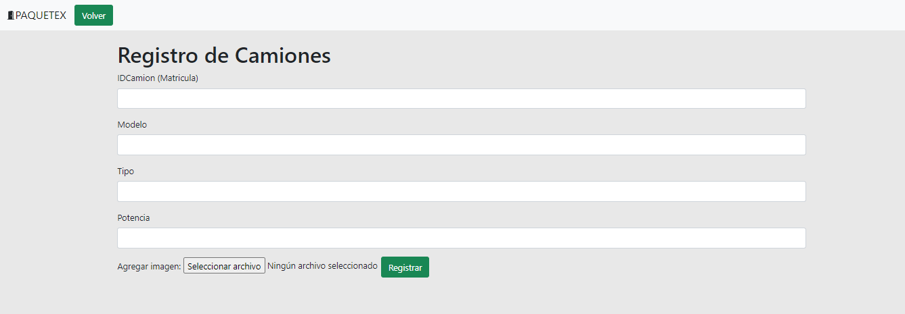
Registro de camiones:
Para registrar camino(es) solamente podemos estos datos:
ID Camión (matricula), modelo, tipo, potencia y agregamos una imagen.

Slide 6
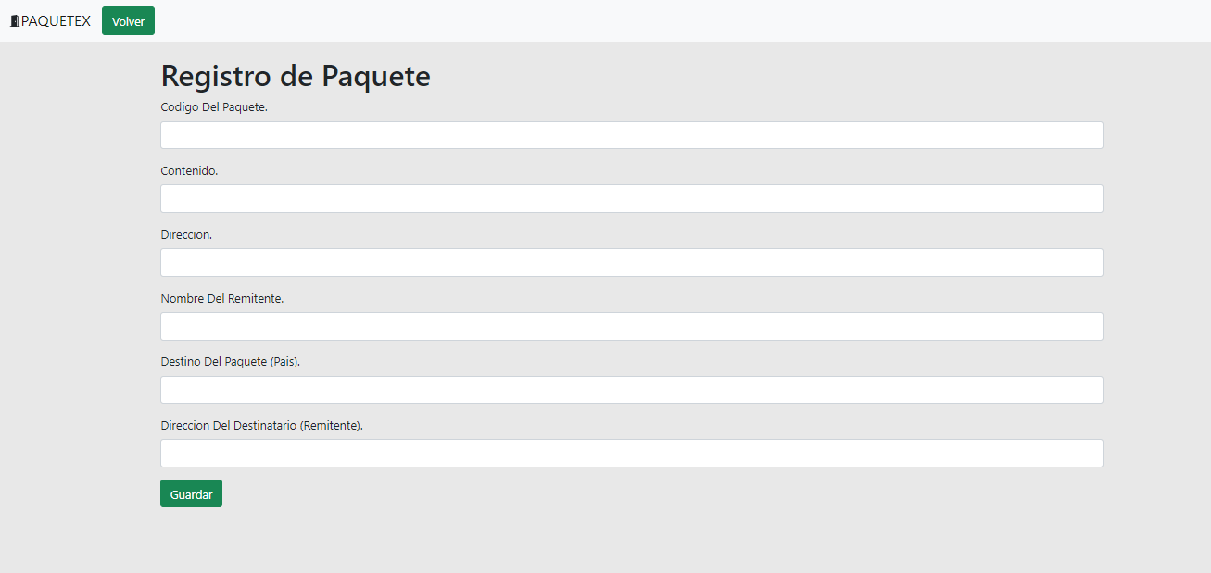
Registro de paquetes:
Para los paquetes solo agregamos estos datos:
Código del paquete
Contenido, dirección, Nombre del remitente, destino del paquete (país o ciudad),
Dirección del destinatario (remitente).

Slide 7
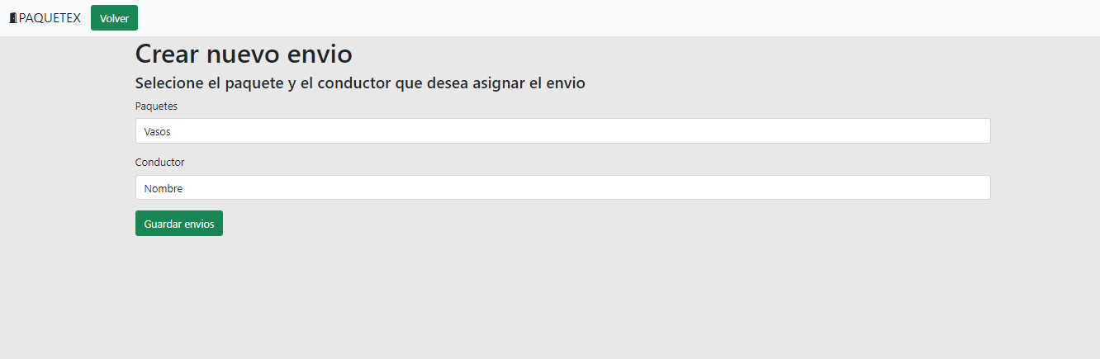
Generar nuevo envió:
Lo único es seleccionar el paquete que vamos a entregar y el conductor que lo llevara
(un conductor puede llevar varios paquetes)

Slide 8
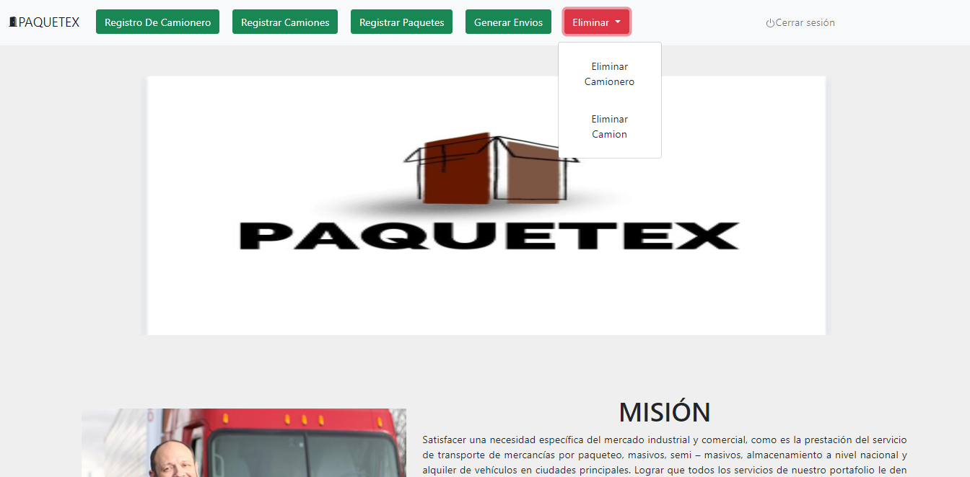
Eliminar Camion
Eliminar camionero

Slide 9
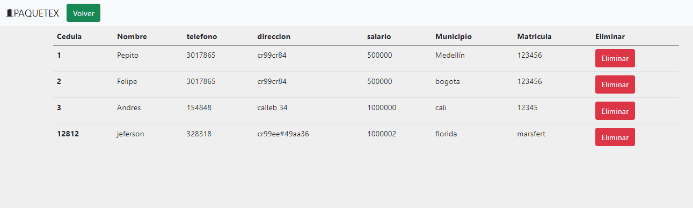
Eliminar un conductor:
Solamente se selecciona el conductor que será eliminado de base de datos.
Atención una vez eliminado no se recuperara la información del conductor !!!

Slide 10
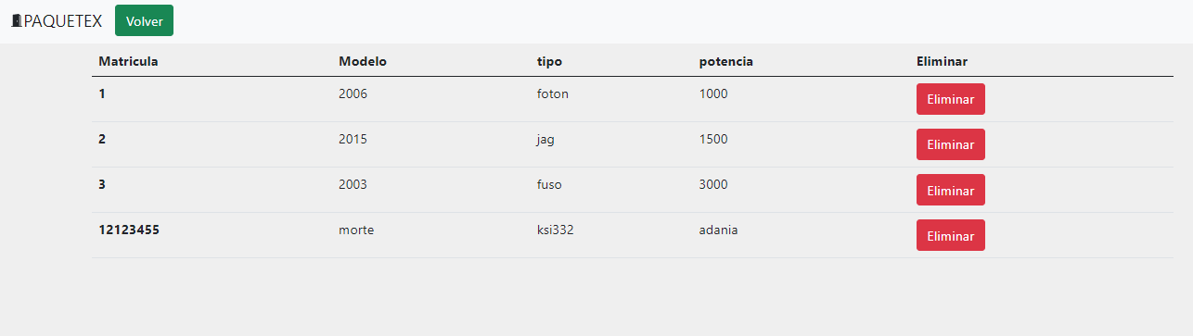
Eliminar un Camión:
Solamente se selecciona el Camión que será eliminado de base de datos.
Atención una vez eliminado no se recuperara la información del Camión !!!

Slide 11
Por ultimo cerrar sesión:
Opcionalmente podemos cerrar la sesión y los procedimientos no se verán afectados.

